Slide 1

AI 挑選最佳基金
指導業師 : 周尚民 經理
指導老師 : 戴天時 教授
Notes:
嗨大家好！
我們這組的專案是 永豐金控的題目二，AI挑選最佳基金

Slide 2

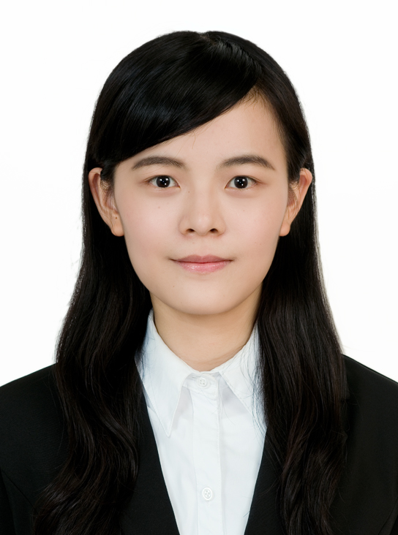



Our Team
Alex Chiang
江祐宏
東吳大學財務工程與精算數學系
Emily Li
李瑀晨
台灣大學財務金融研究所
Terry Zhang
張軒羽
東吳大學巨量資料科學系
Cathy Yang
楊詠淇
台灣大學財務金融學系
Notes:
這是我們的的團隊成員，有來自東吳大學的江祐宏、張軒羽，以及來自台灣大學的李瑀晨、楊詠淇
我是這組的組長 江祐宏

Slide 3








前言
4433
未經實證
AI
最理想的基金
Notes:
那就開始我們今天的分享吧！
在購買基金的時候，很多人往往不知道該從何下手，因為基金的項目和種類實在太多了
因此，有了 4433 等篩選基金的法則，但是這些方法是否真的能幫我們挑到好基金，又是一個很大的疑問
隨著科技的發達、人工智慧的出現讓我們對於投資有了更多不同的選擇
我們希望透過人工智慧的方式從過往的資料找出規律並分析，為所有的投資人挑選出最理想的基金

Slide 4
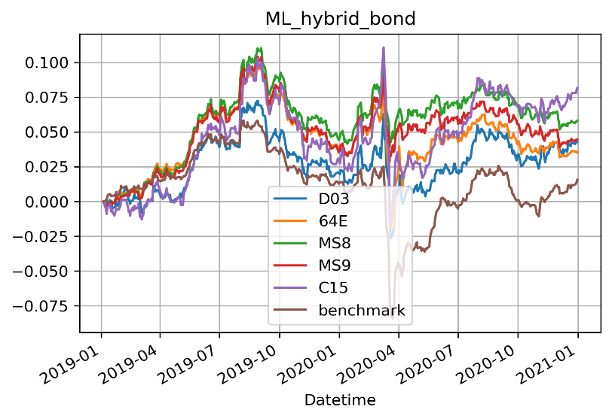
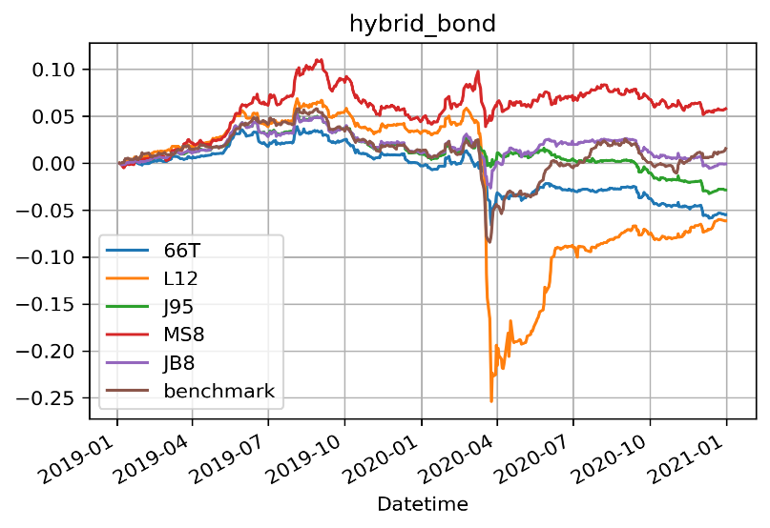
（以股債混合型基金為例） 專案結果
歷史回測結果
未來標的挑選（2021/3/31）
機器學習 基金累積報酬：5.24%
傳統法則 基金累積報酬：-1.75%
該類基金 平均累積報酬：1.55%
法盛盧米斯塞勒斯全球機會債券基金 (配息)
施羅德環球企業債券 A1 月配浮動 (美元)
聯博房貸收益基金 AX 股
聯博房貸收益基金 A2X 股
聯博房貸收益基金 B2X 股
機器學習挑選基金
傳統法則挑選基金
Notes:
先來帶大家來看我們的專案成果
我們將所有基金分成了十二個類別
再用各種不同的演算法模型、或是傳統法則，從每一個類別中 都挑選出績效最好的一個實作方法，並且和該類別的平均作比較
圖中有一條咖啡色的線叫做Benchmark，指的就是該類基金的平均績效
以股債混合型基金為例，可以發現，使用機器學習挑選出的五檔基金，績效都超越咖啡色的Benchmark，平均的報酬也高於傳統法則的挑選
這也證明了人工智慧在挑選基金的可行性與潛力
我們希望這些方法能夠持續運作到未來，隨時都幫助投資人選到最好的基金標的
那接下來，就來帶大家看我們詳細的專案過程、以及專案成果吧！

Slide 5
目錄
Part1
Part2
Part3
資料的前處理
挑選基金的策略
各類基金模型選擇
Notes:
這是我們今天要分享的內容，主要分成這三個部分

Slide 6
資料的前處理
1
Notes:
第一個部分是資料的前處理

Slide 7
資料處理的流程
將所有的基金匯率轉換為新台幣
再刪除 30% 都是空值的列
將仍有空值的部分刪除
1
3
5
2
4
6
刪除 80% 為空值的列、30% 為空值的行
向前向後填補20 個空值
最後分成 12 個
不同的基金種類
Notes:
起初，我們拿到的資料，並不是直接就可以使用的
我們先將raw data整理成以日期為列、基金代碼為行的表格形式
並將淨值都轉換成當時匯率下的新台幣
最後再用多次的運算 刪除含有缺漏值的樣本，讓這個表格變得乾淨又容易分析
整理完畢後，我們依照基金各自的特性做一個分類

Slide 8
基金類別
亞洲債券型基金
亞洲股票型基金
中國股票型基金
新興市場型股票基金
全球高收債基金
全球投資級債券基金
混和型基金
日本股票型基金
高科技股票型基金
台灣股票型基金
美國股票型基金
美國高收債基金
Notes:
我們認為，不同類別的基金有不同的特性
例如：投資級債券的波動就一定比股票型來的低
不同地區 或產業可能也會因為不同的因素影響價格的走勢
為了讓接著的分析做得更加精準，我們將基金分類成中國科技型、股債混合型等 12個類別

Slide 9
挑選基金的策略
2
傳統法則 (Rule Base)
機器學習 (Machine Learning)
Notes:
第二部分是挑選基金的策略，
我們使用了兩種方法，分別是 過往投資人會參考的傳統法則，以及近年正火紅的機器學習

Slide 10
Rule base — 4433 法則
4
4
3
3
Sharpe ratio
一年期基金績效排名在同類型基金前四分之一
二年、三年、五年，以及年初至今，基金績效在同類型基金前四分之一
六個月基金績效排名在同類型基金前三分之一
三個月基金績效排名在同類型基金前三分之一
sharpe ratio前五高的基金
Notes:
先來介紹傳統法則的部分
通常，投資人會依據基金過去的表現做層層篩選，找出預期未來表現良好的基金
在 4433 法則中就是如此
我們先挑選一年期基金績效在同類型排名前四分之一的基金
再來挑選兩年、三年、五年，以及年初至今，績效排名的前四分之一
接著是六個月 以及三個月績效排名的前三分之一
我們依據這個法則挑選符合條件的基金
再選取其中 sharp ratio 前5高的基金
被挑選出的這5檔 就是在4433法則下
我們認為過去績效表現良好
預期未來也會有良好績效表現的基金

Slide 11
Rule base — 3163 法則
3
1
6
3
Sharpe ratio
挑選三年的績效在同類型排名前二分之一的基金
挑選一年的績效在同類型排名前二分之一的基金
挑選六個月的績效在同類型排名前二分之一的基金
挑選三個月的績效在同類型排名前二分之一的基金
sharpe ratio前五高的基金
Notes:
在3163法則中
我們的策略是
挑選3年、1年、6個月、3個月的績效，都在同類型排名前1/2的基金
接著再從中選出sharp ratio 前5高的基金
被挑選出的這5檔就是在3163法則下
預期未來會有良好績效表現的基金

Slide 12
機器學習—處理流程
計算特徵值
特徵工程
模型訓練
預測結果
進行回測
利用處理後淨值資料計算報酬率，再計算出13個特徵值
PCA 主成份分析
StandardScaler 標準化
訓練期間：
2015/01/01 – 2019/01/03
每個基金建立模型
每個類別建立模型
預測2019/01/04的未來報酬率，並選出五檔最佳基金
使用2019/01/07後資料，檢驗模型選出的五檔基金是否能贏過benchmark
Notes:
接下來介紹機器學習挑選基金的方法，畫面中看到的是我們的實作流程
總共分成五個步驟
第一步 計算特徵值
我們利用基金淨值計算出13個具有預測能力的參數，作為特徵值
第二步 特徵工程
我們將特徵值做主成份分析以及標準化，讓之後的模型較不容易發生過度配適的情形
第三步 模型訓練
我們將準備好的特徵值X 以及預測項Y，丟入監督式學習的模型中，讓模型做訓練。
這裡我們用了兩種不同的作法，待會會再做說明
第四步 預測結果
我們將2019年1月4號計算出的參數，放入做好的模型中進行預測，並挑選出預期報酬率最高的五檔基金作為投資標的
第五步 回測
我們繪製這五檔基金以及該類別平均績效的權益圖，比較選出的基金，是否能夠贏過大盤

Slide 13
機器學習—特徵值 X 與預測項 Y
X1: 報酬率的平均數
X2: 報酬率的標準差
X3: 報酬率的偏態係數
X4: 報酬率的峰度
X5: 報酬率的差分
X6: 報酬率的負標準差
X7: 報酬率相對該類平均的比率
X8: alpha（超額報酬）
X9: beta（市場報酬）
X10: Max Drawdown（最大回撤）
X11: Sharpe ratio
X12: Sortino ratio
X13: Calmar ratio
Y: 一年後報酬率
Notes:
接下來，給大家看我們選出來的特徵值，總共有以上這13個。
我特別介紹幾個讓大家認識一下
首先是X6
通常我們會把報酬率的標準差作為風險看待
但其實呢，淨值上漲的波動不應該被認為是風險才對，因此我們計算出不考慮正向波動的負標準差作為指標之一
接著看到X8及X9
這裡所謂的alpha 和 beta，指的就是赫赫有名的 資本資產定價模型 所計算出的超額報酬以及市場報酬
在股市中我們會拿個別股票和大盤做計算；而這邊的大盤，我們使用的是該類基金的平均報酬
接著是X10
最大回撤指的是 在一段期間內，假如你投資的話，會面臨到的最大虧損
最後看到X11 X12 以及 X13
他們都是一種績效衡量的指標，指的都是 在一單位的某某某之下，會帶來多大的報酬
X11考量的是報酬率的標準差
X12考量的是報酬率的負標準差
X13考量的則是最大回撤
我們拿這十三項作為特徵值，和一年後的報酬率進行連續型的監督式機器學習

Slide 14
機器學習—模型與作法
作法一
作法二
每個基金建立模型
模型：
Linear Regression
Ridge Regression
Lasso Regression
SVR
每個類別建立模型，相同類裡的基金使用相同模型
模型：
DNN 神經網路模型
pyCaret 自動化機器學習
Ridge Regression
Lasso Regression
SVR
Notes:
最後來介紹我們模型的使用方法
剛才有提到說，我們在模型的架構下有兩種做法
第一種是 每一檔基金都建立自己的預測模型
這個方法假設，每一檔基金跟同類別中其他基金的數據行為仍會有些差異，
因此不能把全部樣本都放在一起建模，怕會彼此干擾
而作法二則是，一個類別建立一個共同的預測模型
這個方法認為，同類別的基金 行為已經大致相似，我們可以透過非常大量的樣本，做出一個較為精密的模型
在選擇模型下，由於我們組員沒有人是資訊專業背景，因此我們使用比較像是用 窮舉法 的方式來挑選模型
在python的機器學習套件中，我們找到了非常多種的演算法
由迴歸模型所延伸的Lasso和Ridge模型；或是模仿神經元運算的DNN模型 等等
比較特別的是，我們還找到了一個叫作 pyCaret 的自動化機器學習模型，他能夠一次訓練多個模型、並且一步驟完成超參數的優化
我們將每一種演算法都試著代入特徵值及預測值去訓練模型
最終會選出一個在 Test Data 中預測效果最好的模型，進行最後一步驟的回測

Slide 15
各類型基金模型選擇
3
各類型基金 衡量指標
專案結果呈現－以混和型債券基金為例
Notes:
介紹完所有挑選基金的方法之後，就進入到最後一個章節了
在這裡，我們會去評估所有策略的績效，根據不同的績效衡量指標，
從每一個類別當中，挑選出最適用、績效最好的一個方法

Slide 16
基金過去績效衡量指標
Accumulation Return 累積報酬率
Max Drawdown 最大回撤
投資基金一段時間的總報酬率，計算方式 :
( 期末金額 – 期初成本）/ 期初成本 x 100%
一段期間內，全部的虧損中最大的數值，最大可能會遭遇到的風險是虧損調帳戶多少百分比
Annual Return 年化報酬率
Sharpe Ratio
投資基金平均每年的報酬率，計算方式 :
((1＋投資報酬率)^(1／年數))－1
衡量每承受一單位總風險，會產生多少的超額報酬，(平均年化報酬率－無風險利率)/ 年化標準差
Annual Volatility 年化波動度
Sortino Ratio
衡量基金淨值一年內波動程度的指標，
標準差愈大表示淨值波動愈劇烈
每承受一單位下行風險，會產生多少的超額報酬，(平均年化報酬率－無風險利率)/ 下行年化標準差
Negative Annual Volatility 負年化波動度
Calmar Ratio
衡量基金淨值一年內負向波動程度的指標，
愈大表示淨值負向波動愈劇烈
收益和最大虧損之間的關係，計算方式為年化收益率與歷史最大虧損之間的比率
Notes:
首先，這裡是我們的績效衡量指標，是不是覺得挺眼熟的啊
先幫我把焦點移到右下角的三個，Sharp ratio 、Sortino Ratio、Calmar Ratio，
它們除了作為特徵值的使用，預測未來報酬率的高低之外
也是投資人最常使用的績效指標，因為可以同時看出風險與報酬之間的關係
關於數學公式可以參考這頁簡報，由於前面已經做過了簡單的說明，因此這邊就不再贅述
前一部分實作挑選基金的方法之後，我們除了將結果統整成這八大指標，
也會畫出累積報酬率以及最大回撤的圖來觀察，因為他們單純又好懂
累積報酬率的圖越高表示賺得越多；最大回撤的圖越小表示賠得越少
待會看到我們的實作結果時，都可以看到這八個指標以及兩個圖表喔

Slide 17
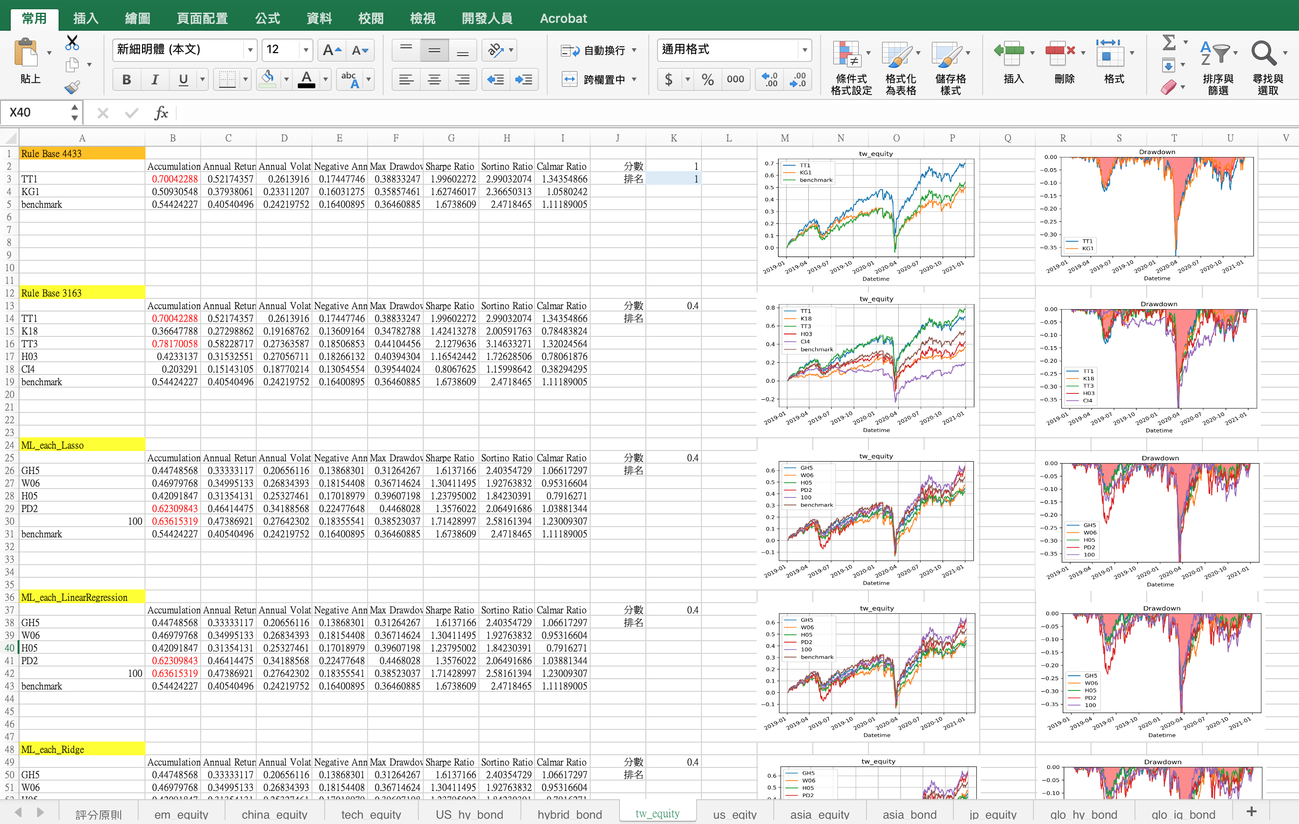
回測結果—整併與排名
12大類 多個模型/策略
找出最適用的方法
Notes:
最後，我們將回測的結果統整在一份Excel表，每個類別中都會跑出11種策略的回測結果
利用前一頁的績效衡量指標相互比較，在每一個類別 都挑選出累積報酬率以及夏普指數最高的一個方法，做為最終模型
這個最終模型不一定是機器學習或是傳統法則，他們的表現其實平分秋色，大約有一半的類別適合機器學習、一半則適合傳統法則
我認為是因為機器學習仍有很多可以優化的空間，包含特徵值、特徵工程、超參數的調整等等
但從我們的研究發現，機器學習是具有很大潛力的
接下來帶大家看其中一個類別的例子，我們會呈現給投資人哪些數據 以及未來可以應用的場景

Slide 18
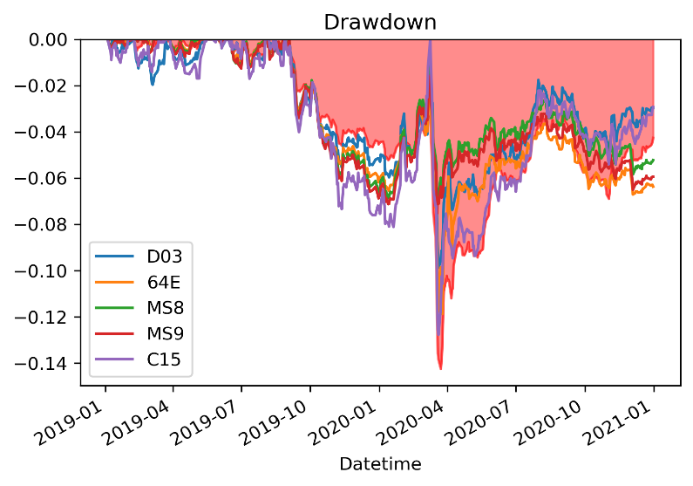
專案結果—股債混合型基金
 | 累積報酬率 | 年化報酬率 | 年化波動度 | 負年化波動度 | 最大回撤 | Sharpe Ratio | Sortino Ratio | Calmar Ratio
D03 | 4.27% | 3.18% | 7.14% | 4.55% | 9.87% | 0.45 | 0.70 | 0.32
64E | 3.51% | 2.61% | 6.90% | 4.68% | 11.87% | 0.38 | 0.56 | 0.22
MS8 | 5.80% | 4.32% | 5.62% | 3.50% | 7.13% | 0.77 | 1.23 | 0.61
MS9 | 4.46% | 3.32% | 5.65% | 3.53% | 7.53% | 0.59 | 0.94 | 0.44
C15 | 8.15% | 6.07% | 8.68% | 5.83% | 12.77% | 0.70 | 1.04 | 0.48
benchmark | 1.55% | 1.16% | 5.38% | 3.83% | 14.24% | 0.22 | 0.30 | 0.08
使用策略/模型
機器學習 挑選基金
Ridge Regression
模型作法二
Test Data MSE : 0.0024
Notes:
以股債混合型基金為例，根據最終統整的數據結果
我們選出來的策略是 機器學習作法二的 Ridge迴歸模型
另外我們也計算出了該模型在Test data的均方誤差 為0.0024
接著看到這個最佳模型的績效回測結果
中間的圖是五檔基金和Benchmark的累積報酬率
可以看得出，它所選出的五檔基金 在期末的績效都比 Benchmark 來得高
右邊的回撤圖，也就是投資每檔基金時，可能面臨到的最大損失，也遠比Benchmark低許多
上方呈現的是那八個績效衡量指標，也是給投資人參考的量化數據
從中也能夠觀察到，五檔基金在各個衡量標準下 也都遠比Benchmark來得好
因此我們認定，這個模型就是該類別中 挑選基金最好的一個方法

Slide 19
專案結果 （以股債混合型基金為例）
未來標的挑選（2021/3/31）
法盛盧米斯塞勒斯全球機會債券基金 (配息)
施羅德環球企業債券 A1 月配浮動 (美元)
聯博房貸收益基金 AX 股
聯博房貸收益基金 A2X 股
聯博房貸收益基金 B2X 股
Notes:
在未來，只要我們掌握了每一天的基金淨值，就可以幫助投資人挑選出 最適合投資的五檔基金
由於我們的資料只取到2021年3月31號，因此以這一天為例，
我們把淨值轉換成特徵值 丟入Ridge迴歸模型後
他就會推薦給適合股債混合型基金的顧客群，這五檔基金作為配置的標的
另外11個類別也是相同的概念，我們都可以輕易的從眾多的基金標的中，挑選潛在獲利能力最好的五檔基金
接著，大家或許會有點很好奇，我們挑出來的這五檔假如在2021年3月31號真的買入的話，最近的表現如何
雖然我們做的策略都是以長期投資為目標，但仍然可以觀察一下，這五檔基金近期的表現

Slide 20
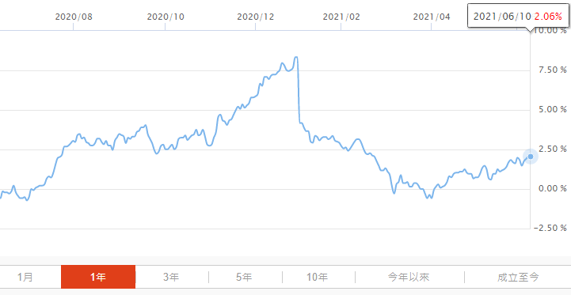
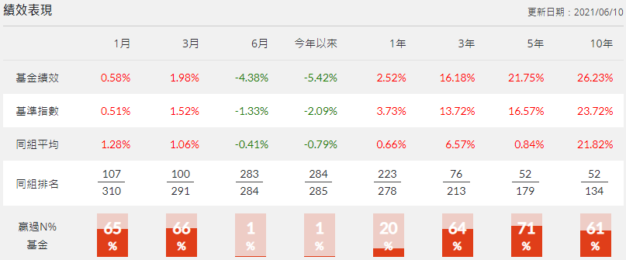
法盛盧米斯塞勒斯
全球機會債券基金
績效走勢
2021/4-2021/6基金績效上升
Notes:
快速的讓大家參考一下
右上角紅色的線是切割出4月初到近期以來的投資績效
或是看我圈起來的部分，這三個月和基準指數的比較

Slide 21
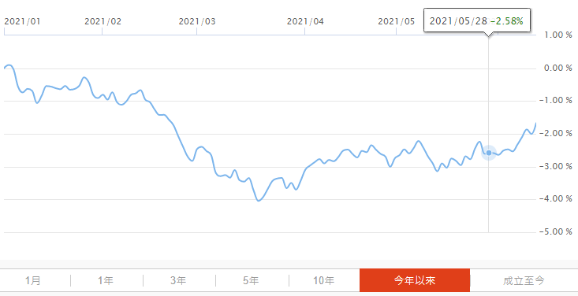
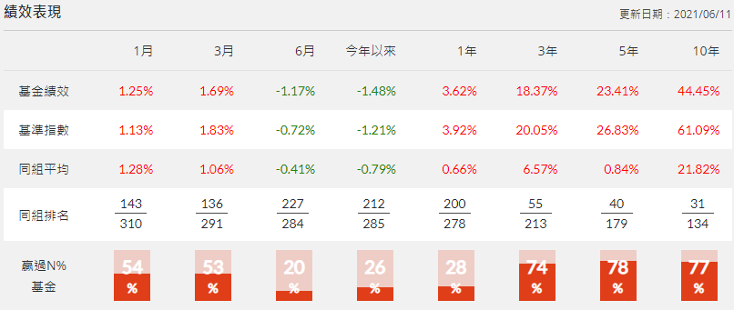
施羅德環球企業債券
A1 月配浮動 (美元)
績效走勢
2021/4-2021/6基金績效上升

Slide 22
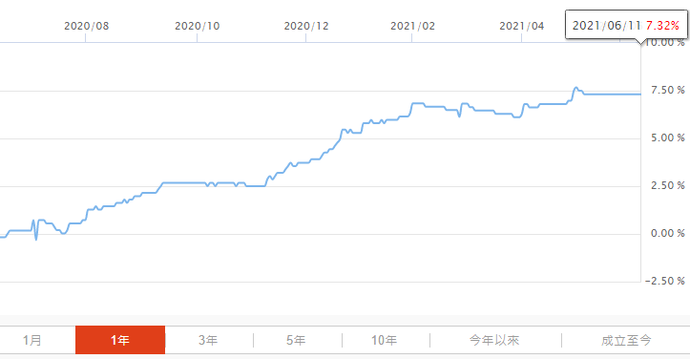
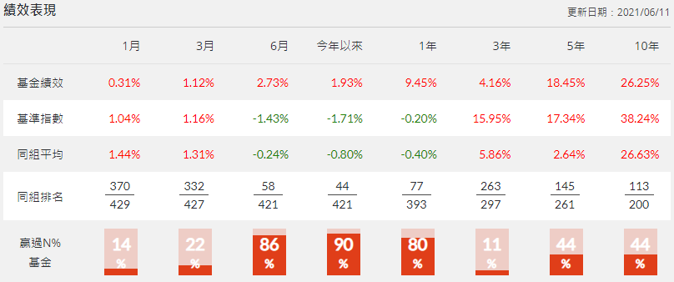
聯博房貸收益基金
AX 股
績效走勢
2021/4-2021/6基金績效上升

Slide 23
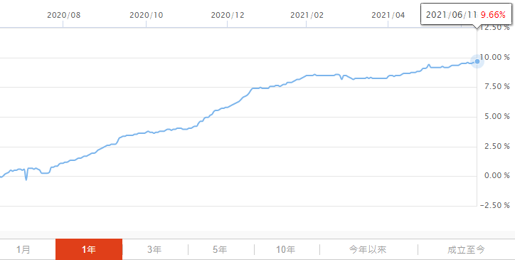
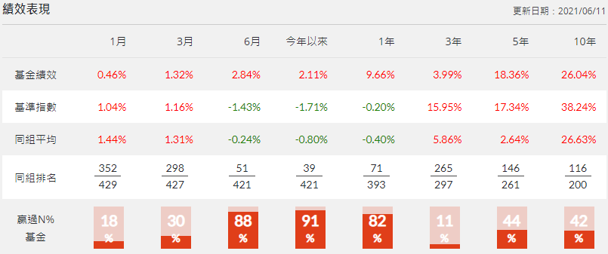
聯博房貸收益基金
A2X 股
績效走勢
2021/4-2021/6基金績效上升

Slide 24
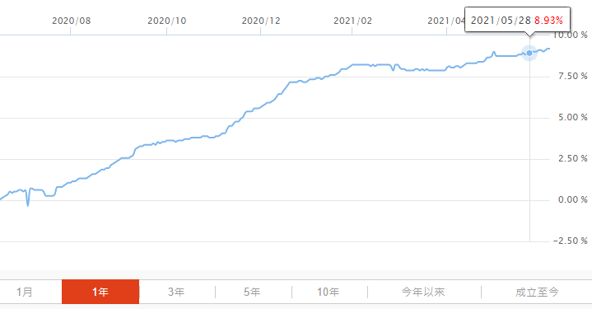
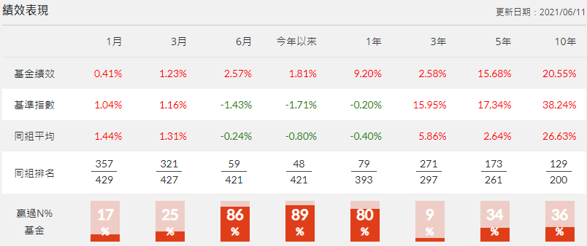
聯博房貸收益基金
B2X 股
績效走勢
2021/4-2021/6基金績效上升

Slide 25
專案結果總覽
基金類別 | 股債混合型基金 | 亞洲債券型基金 | 亞州股票型基金
選擇模型 | Ridge Regression (法二) | Rule Base 4433 | DNN神經網路(法二)
平均報酬 / Benchmark 報酬 | 5.24% / 1.55% | 8.37% / 1.98% | 30.27% / 29.20%
基金類別 | 中國股票型基金 | 新興市場股票型基金 | 全球高收債型基金
選擇模型 | Ridge Regression (法二) | Rule Base 3163 | Rule Base 4433
平均報酬 / Benchmark 報酬 | 64.54% / 44.96% | 33.84% /27.34% | 8.21% / -0.39%
基金類別 | 全球投資級債券型基金 | 日本股票型基金 | 高科技股票型基金
選擇模型 | Rule Base 3163 | pyCaret自動化(法二) | Ridge Regression (法二)
平均報酬 / Benchmark 報酬 | 14.09% / 10.17% | 34.89% / 24.18% | 77.80% / 67.57%
基金類別 | 台灣股票型基金 | 美國股票型基金 | 美國高收債型基金
選擇模型 | Rule Base 4433 | Rule Base 4433 | Rule Base 3163
平均報酬 / Benchmark 報酬 | 70.04% / 54.02% | 44.52% / 30.90% | 8.07% / 1.59%
Notes:
最後，這是我們12個基金類別的結果總覽，顯示出每一個類型下最適合的一個策略
並且呈現該策略挑選出的基金平均報酬與benchmark的報酬
後面12頁的簡報有各類型基金專案結果詳細的呈現，供大家參考

Slide 26
專案結果—股債混合型基金
 | 累積報酬率 | 年化報酬率 | 年化波動度 | 負年化波動度 | 最大回撤 | Sharpe Ratio | Sortino Ratio | Calmar Ratio
D03 | 4.27% | 3.18% | 7.14% | 4.55% | 9.87% | 0.45 | 0.70 | 0.32
64E | 3.51% | 2.61% | 6.90% | 4.68% | 11.87% | 0.38 | 0.56 | 0.22
MS8 | 5.80% | 4.32% | 5.62% | 3.50% | 7.13% | 0.77 | 1.23 | 0.61
MS9 | 4.46% | 3.32% | 5.65% | 3.53% | 7.53% | 0.59 | 0.94 | 0.44
C15 | 8.15% | 6.07% | 8.68% | 5.83% | 12.77% | 0.70 | 1.04 | 0.48
benchmark | 1.55% | 1.16% | 5.38% | 3.83% | 14.24% | 0.22 | 0.30 | 0.08
使用策略/模型
機器學習 挑選基金
Ridge Regression
模型作法二
Test Data MSE : 0.0024

Slide 27
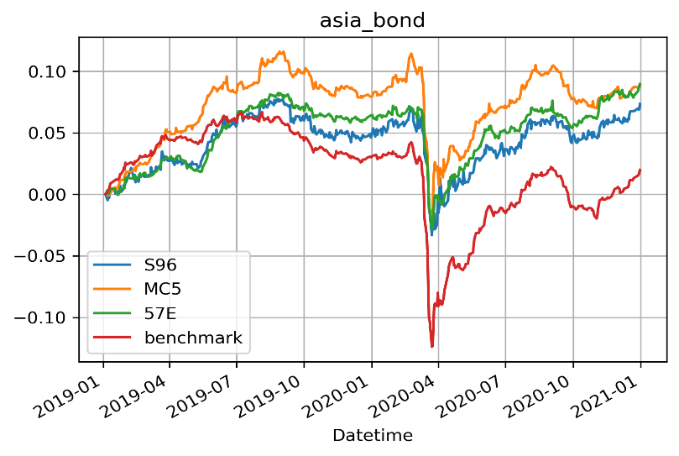
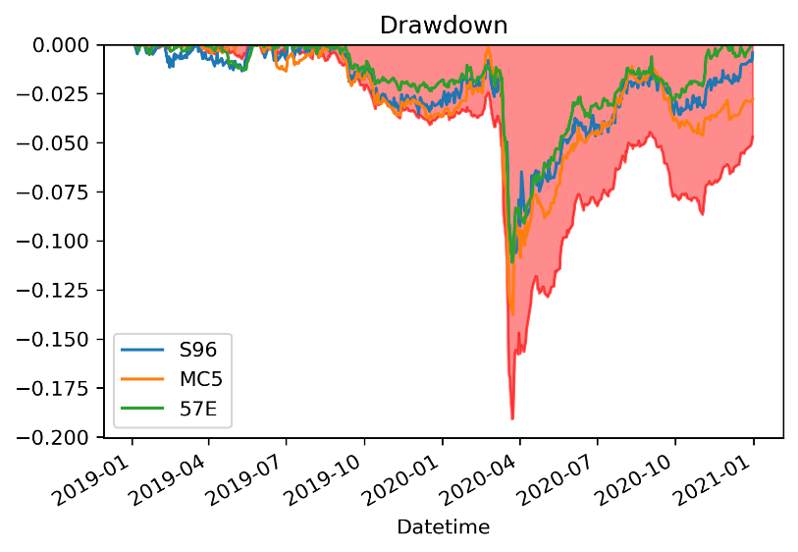
專案結果-亞洲債券型基金
 | 累積報酬率 | 年化報酬率 | 年化波動度 | 負年化波動度 | 最大回測 | Sharpe Ratio | Sortino Ratio | Calmar Ratio
S96 | 7.34% | 5.47% | 8.21% | 5.29% | 11.08% | 0.67 | 1.03 | 0.49
MC5 | 8.81% | 6.57% | 6.92% | 4.64% | 13.79% | 0.95 | 1.41 | 0.48
57E | 8.96% | 6.68% | 5.19% | 3.59% | 11.10% | 1.29 | 1.86 | 0.60
benchmark | 1.98% | 1.47% | 6.47% | 5.02% | 19.08% | 0.23 | 0.29 | 0.08
使用策略/模型
傳統法則 挑選基金
Rule Base 4433

Slide 28
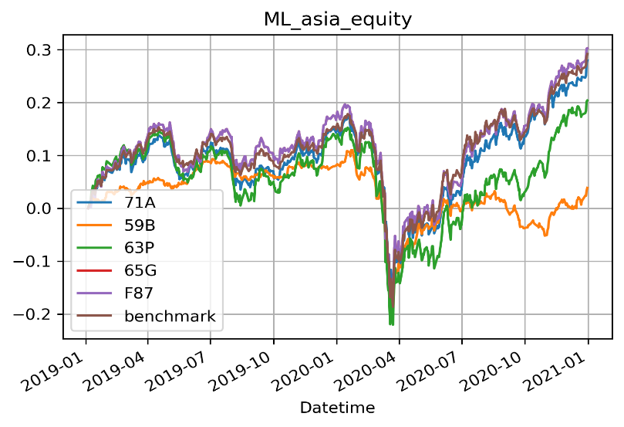
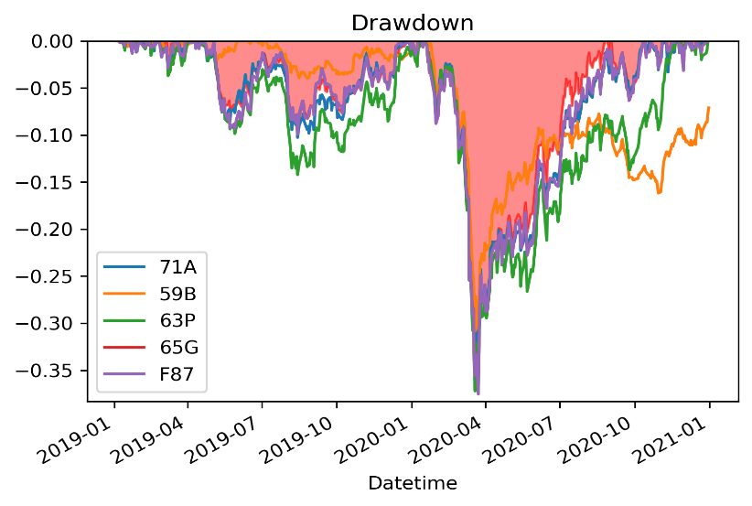
專案結果-亞州股票型基金
 | 累積報酬率 | 年化報酬率 | 年化波動度 | 負年化波動度 | 最大回測 | Sharpe Ratio | Sortino Ratio | Calmar Ratio
71A | 27.98% | 20.84% | 22.69% | 15.57% | 35.08% | 0.92 | 1.34 | 0.59
59B | 3.87% | 2.88% | 14.78% | 10.32% | 30.83% | 0.20 | 0.28 | 0.09
63P | 20.39% | 15.19% | 24.41% | 16.73% | 37.29% | 0.62 | 0.91 | 0.41
65G | 30.27% | 22.55% | 23.82% | 16.15% | 37.52% | 0.95 | 1.40 | 0.60
F87 | 30.27% | 22.55% | 23.82% | 16.15% | 37.52% | 0.95 | 1.40 | 0.60
benchmark | 29.20% | 21.75% | 20.48% | 14.21% | 36.46% | 1.06 | 1.53 | 0.60
使用策略/模型
機器學習 挑選基金
DNN神經網路
模型作法二
Test Data MSE : 0.0053

Slide 29
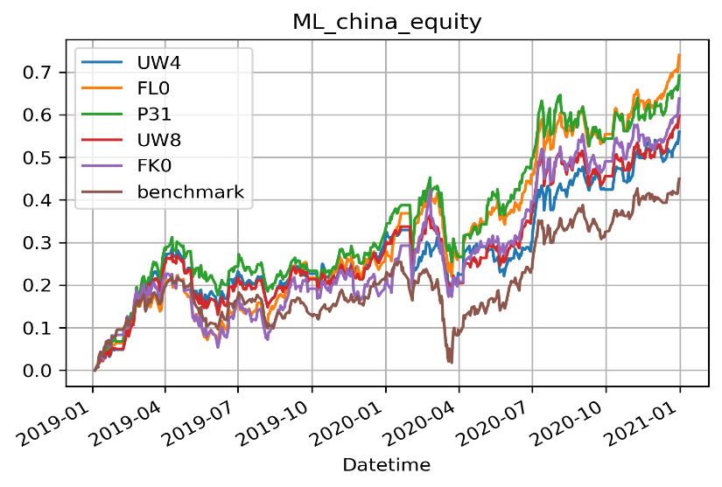
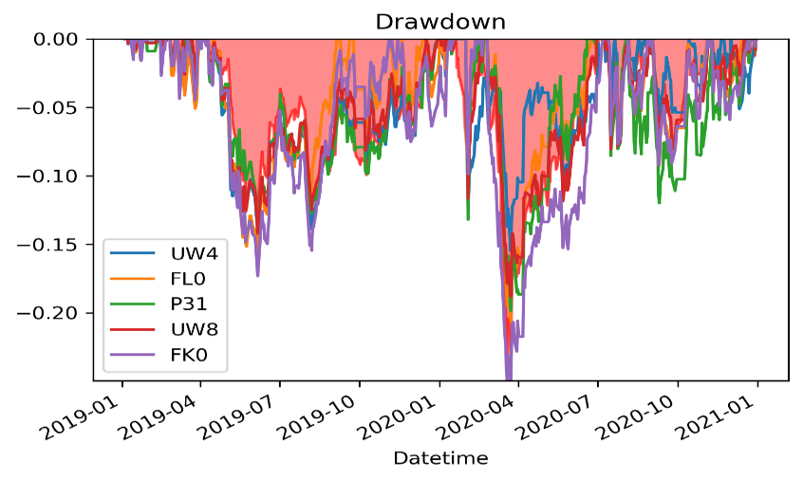
專案結果-中國股票型基金
 | 累積報酬率 | 年化報酬率 | 年化波動度 | 負年化波動度 | 最大回測 | Sharpe Ratio | Sortino Ratio | Calmar Ratio
UW4 | 56.00% | 41.71% | 26.20% | 17.10% | 15.51% | 1.59 | 2.44 | 2.69
FL0 | 74.99% | 55.11% | 27.43% | 17.26% | 20.65% | 2.01 | 3.19 | 2.67
P31 | 69.17% | 51.52% | 30.64% | 20.38% | 19.86% | 1.68 | 2.53 | 2.59
UW8 | 59.75% | 44.51% | 26.43% | 17.34% | 18.83% | 1.68 | 2.57 | 2.36
FK0 | 63.78% | 47.51% | 28.96% | 18.60% | 25.23% | 1.64 | 2.55 | 1.88
benchmark | 44.96% | 33.49% | 21.87% | 14.07% | 23.76% | 1.53 | 2.38 | 1.41
使用策略/模型
機器學習 挑選基金
Ridge Regression
模型作法二
Test Data MSE : 0.032

Slide 30
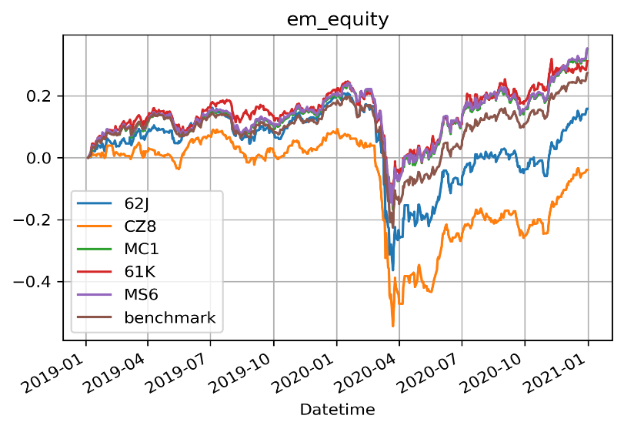
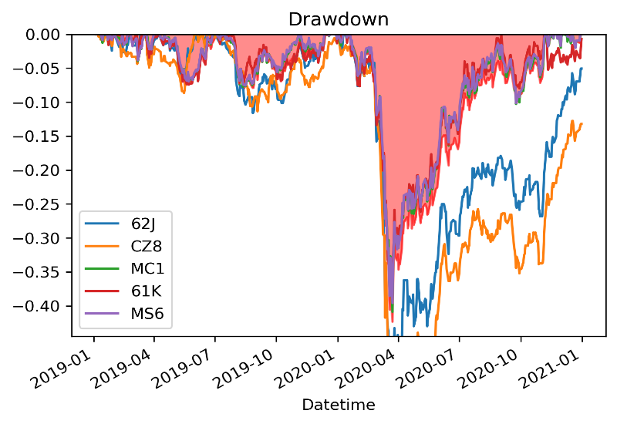
專案結果-新興市場股票型基金
 | 累積報酬率 | 年化報酬率 | 年化波動度 | 負年化波動度 | 最大回測 | Sharpe Ratio | Sortino Ratio | Calmar Ratio
62J | 15.82% | 11.78% | 30.91% | 22.50% | 57.26% | 0.38 | 0.52 | 0.21
CZ8 | -3.90% | -2.91% | 30.53% | 23.06% | 63.75% | -0.10 | -0.13 | -0.05
MCI | 35.02% | 26.08% | 25.95% | 17.46% | 40.87% | 1.01 | 1.49 | 0.64
61K | 31.22% | 23.25% | 26.22% | 17.66% | 37.13% | 0.89 | 1.32 | 0.63
MS6 | 35.28% | 26.28% | 25.02% | 17.00% | 39.58% | 1.05 | 1.55 | 0.66
benchmark | 27.37% | 20.38% | 22.64% | 16.15% | 42.34% | 0.90 | 1.26 | 0.48
使用策略/模型
傳統法則 挑選基金
Rule Base 3163

Slide 31
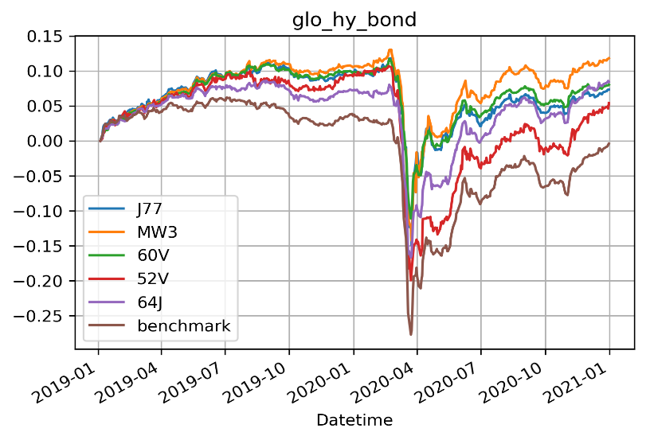
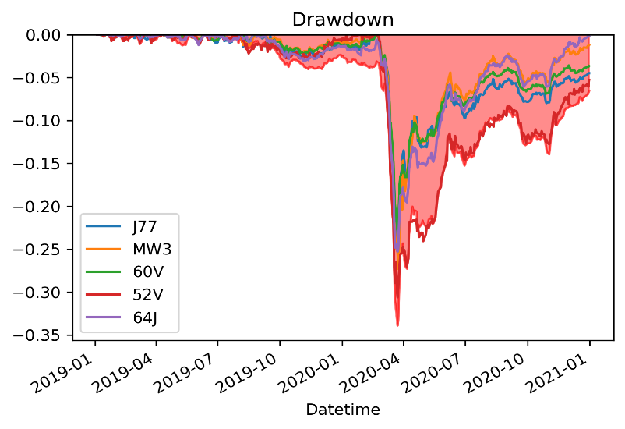
專案結果-全球高收債型基金
 | 累積報酬率 | 年化報酬率 | 年化波動度 | 負年化波動度 | 最大回測 | Sharpe Ratio | Sortino Ratio | Calmar Ratio
J77 | 7.34% | 5.47% | 11.47% | 7.88% | 26.78% | 0.48 | 0.96 | 0.20
MW3 | 11.82% | 8.81% | 12.44% | 7.92% | 27.31% | 0.71 | 1.11 | 0.32
60V | 8.04% | 5.99% | 8.61% | 6.34% | 22.78% | 0.70 | 0.94 | 0.26
52V | 5.43% | 4.04% | 13.38% | 9.91% | 30.60% | 0.30 | 0.41 | 0.13
64J | 8.45% | 6.29% | 9.72% | 6.99% | 25.28% | 0.65 | 0.90 | 0.25
Benchmark | -0.38% | -0.29% | 11.17% | 8.19% | 33.90% | -0.03 | -0.04 | -0.01
使用策略/模型
傳統法則 挑選基金
Rule Base 4433

Slide 32
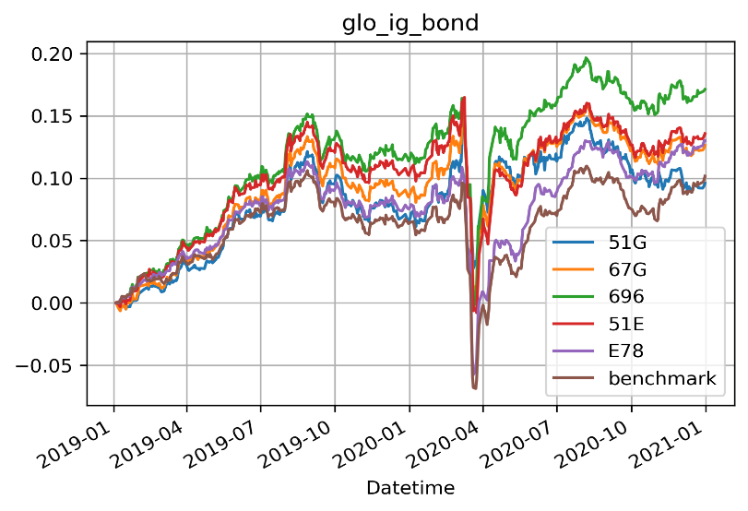
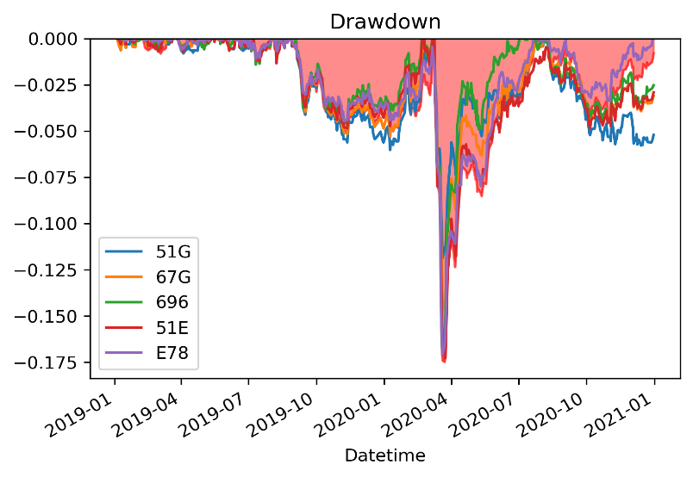
專案結果-全球投資級債券型基金
 | 累積報酬率 | 年化報酬率 | 年化波動度 | 負年化波動度 | 最大回測 | Sharpe Ratio | Sortino Ratio | Calmar Ratio
51G | 9.61% | 7.16% | 8.53% | 5.36% | 11.87% | 0.84 | 1.34 | 0.60
67G | 12.64% | 9.42% | 8.73% | 5.62% | 14.63% | 1.08 | 1.68 | 0.64
696 | 17.13% | 12.76% | 9.71% | 6.66% | 16.84% | 1.31 | 1.91 | 0.76
51E | 13.58% | 10.11% | 9.52% | 6.27% | 17.28% | 1.06 | 1.61 | 0.59
E78 | 13.02% | 9.70% | 8.21% | 5.94% | 17.09% | 1.18 | 1.63 | 0.57
benchmark | 10.17% | 7.58% | 8.17% | 5.83% | 17.49% | 0.93 | 1.30 | 0.43
使用策略/模型
傳統法則 挑選基金
Rule Base 3163

Slide 33
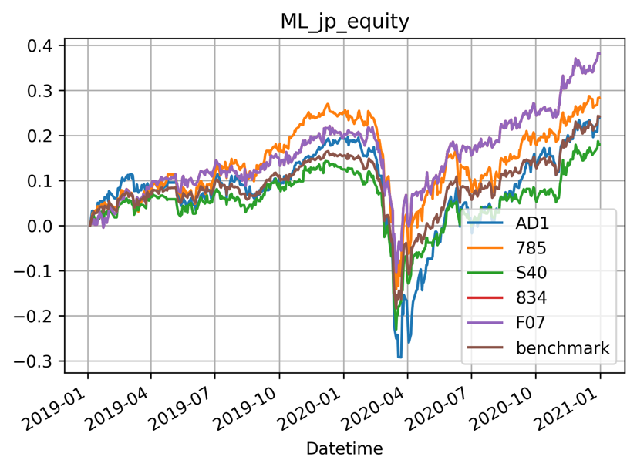
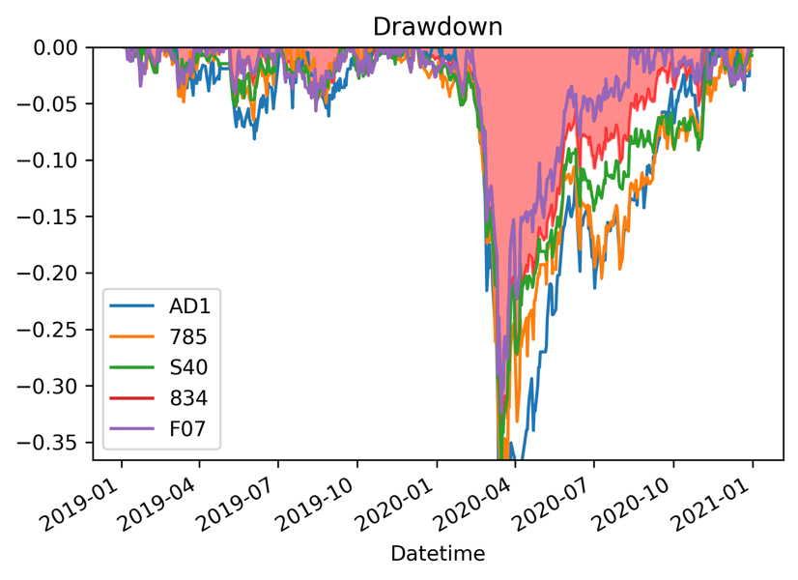
專案結果-日本股票型基金
 | 累積報酬率 | 年化報酬率 | 年化波動度 | 負年化波動度 | 最大回測 | Sharpe Ratio | Sortino Ratio | Calmar Ratio
AD1 | 23.88% | 17.79% | 26.11% | 16.93% | 48.87% | 0.68 | 1.05 | 0.36
785 | 28.36% | 21.13% | 26.40% | 16.52% | 41.07% | 0.80 | 1.28 | 0.51
S40 | 17.98% | 13.39% | 22.22% | 14.30% | 37.33% | 0.60 | 0.94 | 0.36
834 | 38.16% | 28.42% | 24.74% | 16.51% | 32.39% | 1.15 | 1.72 | 0.88
F07 | 38.16% | 28.42% | 24.74% | 16.51% | 32.39% | 1.15 | 1.72 | 0.88
benchmark | 24.18% | 18.01% | 18.90% | 11.98% | 34.81% | 0.95 | 1.50 | 0.52
使用策略/模型
機器學習 挑選基金
pyCaret 自動化機器學習
模型作法二
Test Data MSE : 0.0189

Slide 34
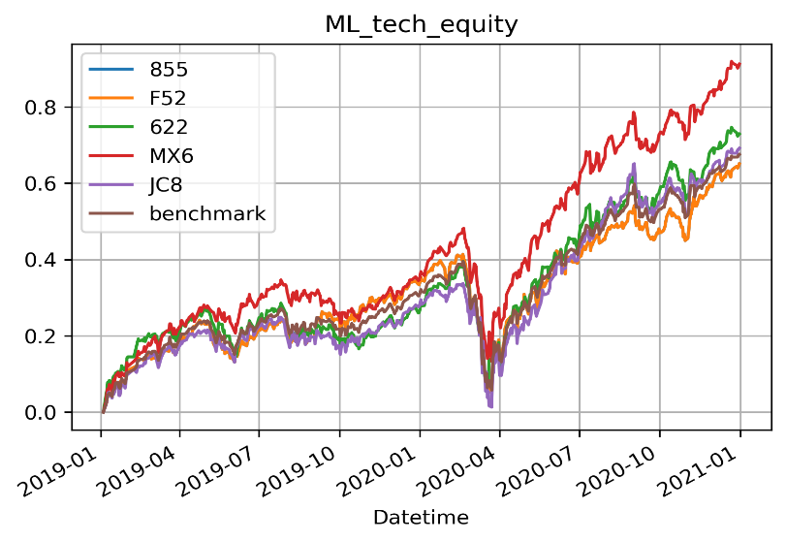
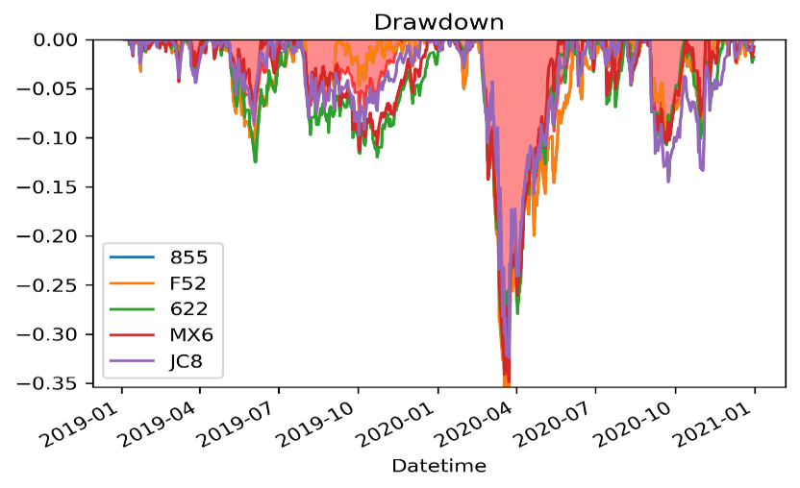
專案結果-高科技股票型基金
 | 累積報酬率 | 年化報酬率 | 年化波動度 | 負年化波動度 | 最大回測 | Sharpe Ratio | Sortino Ratio | Calmar Ratio
855 | 65.12% | 48.51% | 28.04% | 17.36% | 36.41% | 1.73 | 2.79 | 1.33
F52 | 65.12% | 48.51% | 28.04% | 17.36% | 36.41% | 1.73 | 2.79 | 1.33
622 | 72.93% | 54.32% | 29.07% | 18.19% | 32.63% | 1.87 | 2.99 | 1.66
MX6 | 91.26% | 67.80% | 30.29% | 18.75% | 34.86% | 2.24 | 3.63 | 1.95
JC8 | 69.20% | 51.55% | 33.90% | 22.29% | 32.41% | 1.52 | 2.31 | 1.59
benchmark | 67.57% | 50.33% | 25.04% | 16.68% | 33.69% | 2.01 | 3.02 | 1.49
使用策略/模型
機器學習 挑選基金
Ridge Regression
模型作法二

Slide 35
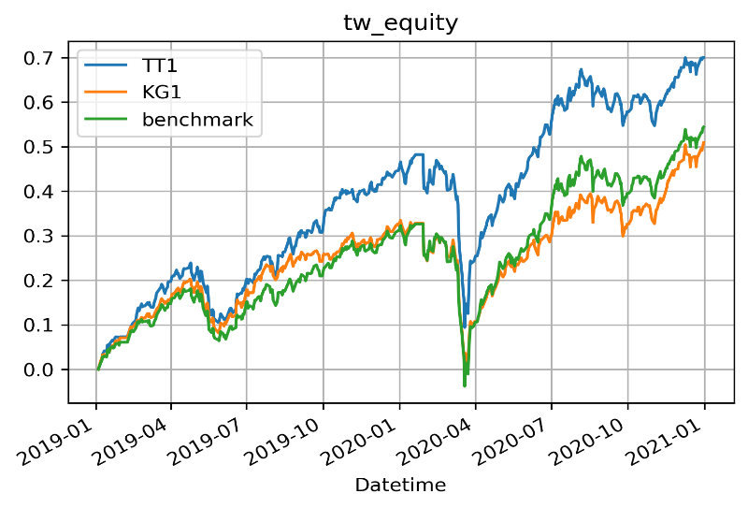
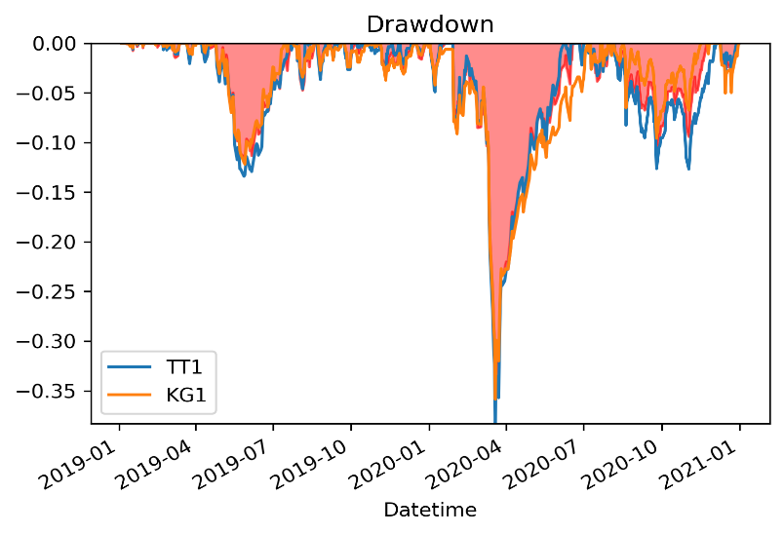
專案結果-台灣股票型基金
 | 累積報酬率 | 年化報酬率 | 年化波動度 | 負年化波動度 | 最大回測 | Sharpe Ratio | Sortino Ratio | Calmar Ratio
TT1 | 70.04% | 52.17% | 26.14% | 17.45% | 38.83% | 2.00 | 2.99 | 1.34
KG1 | 50.93% | 37.94% | 23.31% | 16.03% | 35.86% | 1.63 | 2.37 | 1.06
benchmark | 54.42% | 40.54% | 24.22% | 16.40% | 36.46% | 1.67 | 2.47 | 1.11
使用策略/模型
傳統法則 挑選基金
Rule Base 4433

Slide 36
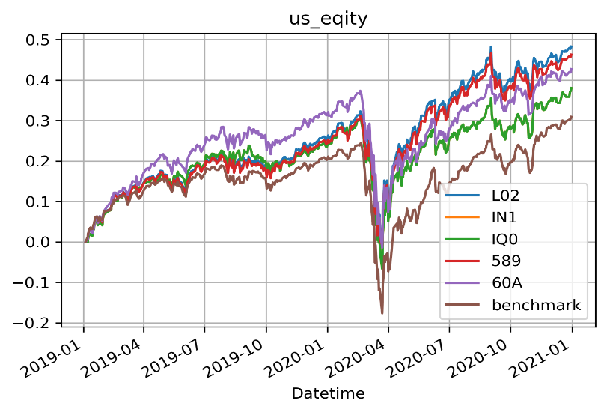
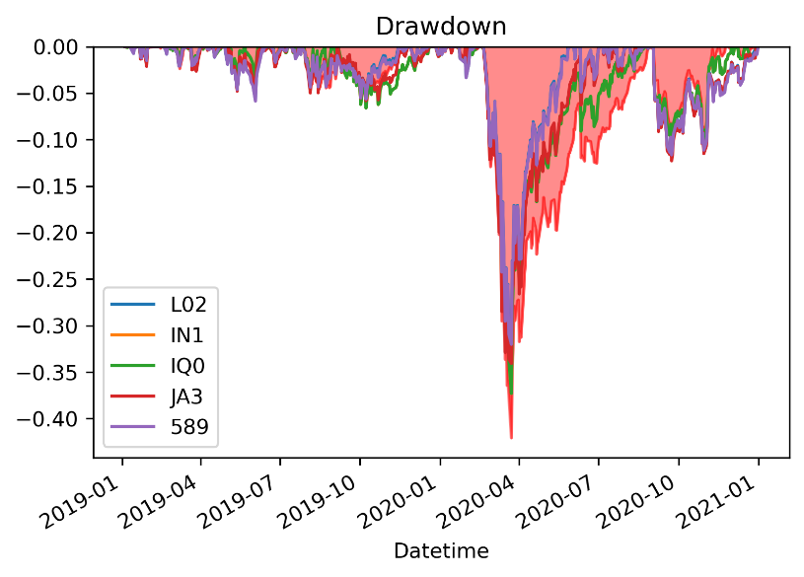
專案結果-美國股票型基金
 | 累積報酬率 | 年化報酬率 | 年化波動度 | 負年化波動度 | 最大回測 | Sharpe Ratio | Sortino Ratio | Calmar Ratio
L02 | 48.26% | 35.95% | 30.05% | 20.27% | 31.92% | 1.20 | 1.77 | 1.13
IN1 | 38.00% | 28.31% | 29.34% | 20.06% | 37.29% | 0.96 | 1.41 | 0.76
IQ0 | 38.00% | 28.31% | 29.34% | 20.06% | 37.29% | 0.96 | 1.41 | 0.76
589 | 46.28% | 34.47% | 30.05% | 20.28% | 32.01% | 1.15 | 1.70 | 1.08
60A | 42.70% | 31.81% | 30.63% | 20.83% | 38.75% | 1.04 | 1.53 | 0.82
benchmark | 30.90% | 23.02% | 23.58% | 16.94% | 42.07% | 0.98 | 1.36 | 0.55
使用策略/模型
傳統法則 挑選基金
Rule Base 4433

Slide 37
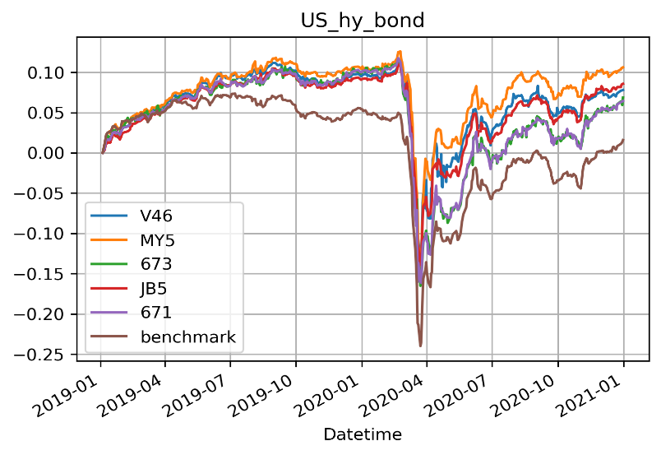
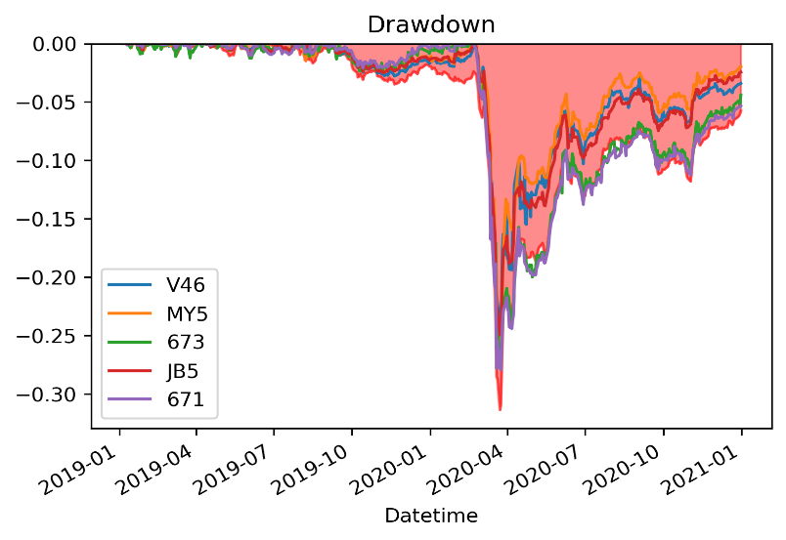
專案結果-美國高收債型基金
 | 累積報酬率 | 年化報酬率 | 年化波動度 | 負年化波動度 | 最大回測 | Sharpe Ratio | Sortino Ratio | Calmar Ratio
V46 | 7.81% | 5.82% | 13.20% | 9.12% | 24.06% | 0.44 | 0.64 | 0.24
MY5 | 10.62% | 7.91% | 12.34% | 8.15% | 27.85% | 0.64 | 0.97 | 0.28
673 | 6.89% | 5.13% | 15.66% | 12.00% | 27.80% | 0.33 | 0.43 | 0.18
JB5 | 8.58% | 6.39% | 10.17% | 7.21% | 24.96% | 0.63 | 0.89 | 0.26
671 | 6.44% | 4.80% | 14.57% | 11.78% | 27.91% | 0.33 | 0.41 | 0.17
benchmark | 1.59% | 1.19% | 11.09% | 7.93% | 31.34% | 0.11 | 0.15 | 0.04
使用策略/模型
傳統法則 挑選基金
Rule Base 3163

Slide 38

專案結果
GitHub
程式碼
專案說明
專案結果彙整表
https://github.com/AlexChiang0208/Fintech-Project
Notes:
以上就是我們做出來 每一個類別的最佳模型與回測結果
我們將所有研究成果 包含Excel整合的最終資訊 、相關程式碼 都會放在GitHub中供大家參閱
期待我們的專案能夠持續優化，未來能夠挑選出更穩定、獲利更好的基金

Slide 39
簡單投資，
快樂生活。
Notes:
上班族或許很忙，知道投資的重要性卻沒時間深入研究；小資族很想累積第一桶金，卻很難做到累積資產
在茫茫的投資大海中，策略的選擇是致勝關鍵，
掌握投資標的 適合的策略模型，
方能為自己創造茫茫大海中的一盞明燈。
我們的報告就此結束，謝謝大家的聆聽
最後特別感謝周尚民經理、永豐金的同仁以及戴天時老師在這段期間的給予我們的指導以及協助。
謝謝大家

Slide 40
工作分配
江祐宏
資料前處理
專案進度追蹤與會議紀錄
機器學習 程式碼撰寫
Rule base 策略程式碼撰寫
三分鐘動畫製作
十五分鐘影片製作
李瑀晨
基金分類
Rule base 策略程式碼撰寫
所有策略結果整理與排名
三分鐘動畫劇本原稿
Markdown 編排
張軒羽
PPT 統整
三分鐘動畫製作
十五分鐘影片製作
楊詠淇
機器學習 程式碼撰寫
Markdown 編排

